Slide 1
Nos lectures
Janvier - Février
Nous avons découvert de nombreux albums dont des contes traditionnels :
↓ « HANSEL ET GRETEL », un conte des frères Grimm, illustré par Anthony Browne
↑ « HANSEL ET GRETEL », un conte des frères Grimm, illustré par Déborah Mocellin
↑ « HANSEL ET GRETEL », un conte des frères Grimm, Père Castor
← « LE BONHOMME PAIN D’ÉPICE » , illustré par Barbara McClintock
↑ « LE PETIT POUCET», un conte des frères Grimm, Père Castor
↑ « JACQUES ET LE HARICOT MAGIQUE », un conte des frères Grimm, Père Castor
Nous continuons notre réflexion autour de la notion
de son :
↑ « LA PRINCESSE EU PETIT POIS », un conte de Hans Christian Andersen, Père Castor
Attendus de fin de cycle : Comprendre des textes écrits sans autre aide que le langage entendu ; Manifester de la curiosité par rapport à l’écrit. Pouvoir redire les mots d’une phrase écrite après sa lecture par l’adulte, les mots du titre connu d’un livre ou d’un texte.

Slide 2
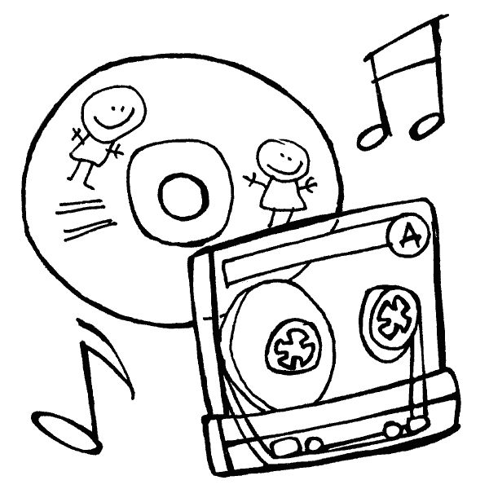
« L’heure du conte »
Pendant cette nouvelle période, tous les mardis, nous a conté (raconter en théâtralisant l’histoire) de contes traditionnels
de notre programme de Grande Section :
Atelier « écoute »
a mis en place l’atelier « écoute ». Nous avons écouté des histoires ou des contes traditionnels que nous connaissions déjà :
Attendu de fin de cycle : Pratiquer divers usages du langage oral : raconter, décrire, évoquer, expliquer, questionner, proposer des solutions, discuter un point de vue. Comprendre des textes écrits sans autre aide que le langage entendu
Objectifs : Se familiariser avec les contes traditionnels qui font référence dans la culture littéraire ; comprendre une histoire connue ; reformuler les éléments de l’histoire écoutée ; utiliser le langage pour se faire comprendre ; mémoriser des structures qui se répètent ; s’approprier le vocabulaire de l’histoire.

